Slide 1
LA EDUCACIÓN FINANCIERA EN LOS ESTUDIANTES DE ADMINISTRACIÓN DE EMPRESAS DE LA UPC SECCIONAL AGUACHICA
PROYECTO DE GRADO
ESTUDIANTES
María José barragán castro
Katty yulieth rey sarmiento
DIRECTOR DE PROYECTO
Jaime Arturo Hernández Espinosa
UNIVERSIDAD POPULAR DEL CESAR SECCIONAL AGUACHICA
CIENCIAS ADMINISTRATIVAS, CONTABLES Y ECONÓMICAS
ADMINISTRACIÓN DE EMPRESAS
AGUACHICA
2024 - 1

Slide 2

INTRODUCCIÓN
Este proyecto se centra en conocer y analizar el nivel de conocimiento en educación financiera de los estudiantes de administración de empresas de la Universidad popular del cesar seccional Aguachica.
02

Slide 3

DESCRIPCIÓN DEL PROBLEMA
EFECTOS | Pocas actividades que fortalezcan el aprendizaje financiero en los estudiantes. | Compras innecesarias. | No tener hábitos de ahorro y manejo del dinero.
FALTA DE EDUCACION FINANCIERA EN LOS ESTUDIANTES DE ADMINISTRACION DE EMPRESAS DE LA UNIVERSIDAD POPULAR DEL CESAR SECCIONAL AGUACHICA.
CAUSAS | Falta de conocimiento en educación financiera. | Ausencia de ahorro e inversión. | Ineficiencia en el manejo de finanzas personales.
¿Cómo contribuir a la administración adecuada de las finanzas personales en los estudiantes de Administración de Empresas apoyados en la educación financiera?
03

Slide 4

JUSTIFICACIÓN
Referentes teóricos
Franco Modigliani
Daniel Kahneman y tversky
Justificación
Relevancia social
Utilidad metodológica
Valor teórico
04

Slide 5
TIPO DE INVESTIGACIÓN POBLACIÓN, MUESTRA.
SEMESTRES | ESTUDIANTES | FACTOR | ENCUESTAR
1 | 70 | *0,39 | 27
2 | 70 | *0,39 | 27
3 | 60 | *0,39 | 23
4 | 65 | *0,39 | 25
5 | 86 | *0,39 | 33
6 | 60 | *0,39 | 23
7 | 58 | *0,39 | 23
8 | 60 | *0,39 | 23
9 | 53 | *0,39 | 21
10 | 23 | *0,39 | 9
TOTAL |  |  | 235
Tipo de investigación
(Mixto)
Determinación de la muestra
n= 235
N= 605
05

Slide 6
OBJETIVO GENERAL
OBJETIVOS
Analizar la importancia de la educación financiera en las finanzas personales de los estudiantes del programa de Administración de Empresas de la Universidad Popular del Cesar, Seccional Aguachica.
OBJETIVOS ESPECIFICOS
Realizar un diagnóstico del manejo de las finanzas personales de los estudiantes del programa de Administración de Empresas de la Seccional Aguachica.
Evaluar el nivel de conocimiento en educación financiera de los estudiantes de administración de empresas de la seccional Aguachica.
Proponer estrategias (talleres) para mejorar la educación financiera de los estudiantes de administración de empresas.
06

Slide 7
DESARROLLO DE LOS OBJETIVOS ESPECIFICOS
1. Realizar un diagnóstico del manejo de las finanzas personales de los estudiantes del programa de Administración de Empresas de la Seccional Aguachica.
Nivel de conocimiento en finanzas personales
Formación o educación formal en finanzas personales
Hábitos Financieros
Registro de gastos e ingresos
Ahorro de Ingresos
07

Slide 8
DESARROLLO DE LOS OBJETIVOS ESPECIFICOS
1. Realizar un diagnóstico del manejo de las finanzas personales de los estudiantes del programa de Administración de Empresas de la Seccional Aguachica.
Presupuesto personal familiar
Planificación de Compras
Importancia de la educación financiera en un futuro
Identificar deseo y necesidad
Banco central
08

Slide 9

DESARROLLO DE LOS OBJETIVOS ESPECIFICOS
2. Evaluar el nivel de conocimiento en educación financiera de los estudiantes de administración de empresas de la seccional Aguachica.
Se realizó una encuesta a 235 estudiantes de administración de empresas de la Universidad Popular del Cesar Seccional Aguachica.
09

Slide 10
DESARROLLO DE LOS OBJETIVOS ESPECIFICOS
3. Proponer estrategias (talleres) para mejorar la educación financiera de los estudiantes de administración de empresas
Público objetivo | Los talleres están dirigidos a estudiantes de la universidad popular del cesar seccional Aguachica para fortalecer sus conocimientos en educación financiera.
Como se capacitara | Para esta capacitación se utilizarán talleres.
Quien debe capacitar | Para realizar el taller se contará con docentes especialistas en educación financiera y el manejo de las finanzas personales.
Donde capacitar | Las instalaciones de la universidad popular del cesar seccional de Aguachica.
Cuando capacitar | Lo define la directora de programa de administración de empresas.
10

Slide 11

CONCLUSIONES
El proyecto destaca la necesidad y los beneficios de una educación financiera integral para los estudiantes de administración de empresas.
11

Slide 12
RECOMENDACIONES
Para mejorar el nivel de conocimiento financiero de los estudiantes de Administración de Empresas de la UPC Seccional Aguachica, se proponen las siguientes estrategias
Seminario y talleres de Conceptos Financieros y manejo de las finanzas personales.
Capacitación Continua
Fomentar la Cultura Financiera
Evaluación y Seguimiento
12

Slide 13
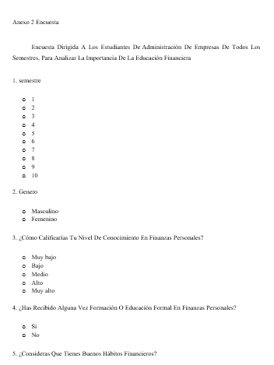
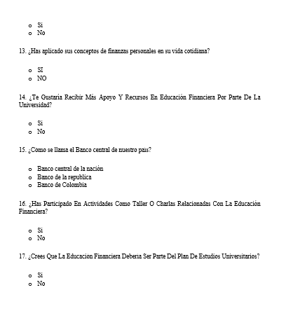
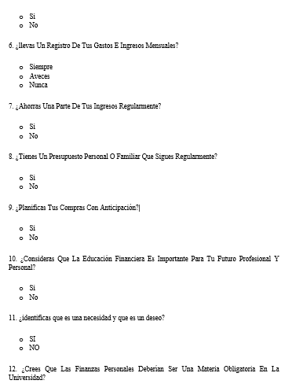
APÉNDICES
13

Slide 14
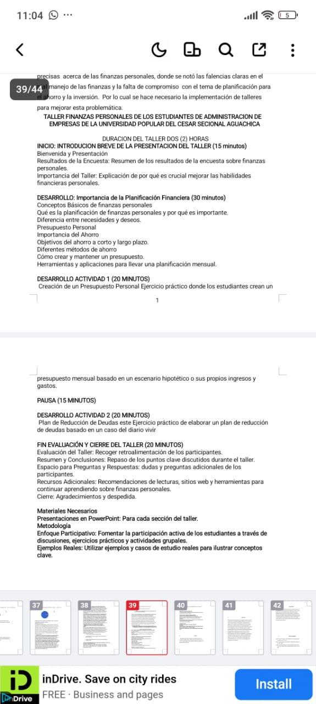
APÉNDICES
14

Slide 15
BIBLIOGRAFIA
Vargas, M., Alex, S., & Gómez, p. (2017). Estudio de educación financiera personales. Universidad minuto de Dios, 9–36.
Salas Velasco, M. (2022). Educación financiera, alfabetización financiera y resultados financieros. Panorama Social.
Paola, M. finanzas personales base de la educación . (2006). Análisis de la educación financiera. Bogotá.
Ministerio de Educación (MEN) (2022). Orientaciones pedagógicas para la Educación Económica y Financiera Perspectiva de gestión del riesgo y recursos - Versión 4: 2022.
Valbuena, S., Marín, K. y De la Hoz, A. (2020). Desarrollo de competencias en educación económica y financiera para la toma de decisiones informadas del ciudadano común. Logos Ciencia & Tecnología.
García, N., Grifoni, A. y López, J. (2013). La educación financiera en América Latina y el Caribe. Situación actual y perspectivas. Banco de Desarrollo de América Latina, 12, 1–90.
15

Slide 16

¡Gracias!

